Slide 2
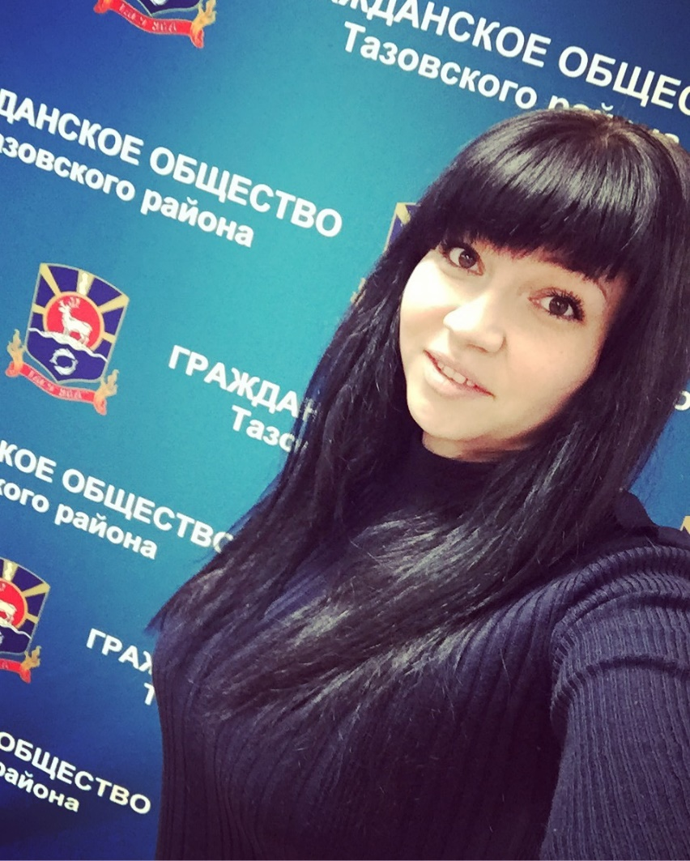
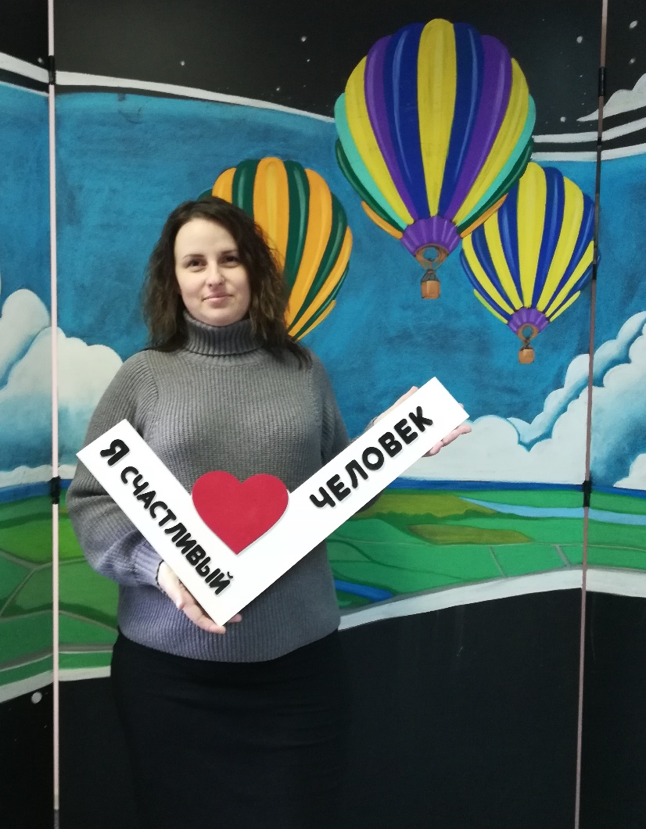
Социальные педагоги Соколова Родичева Светлана Викторовна Ольга Ивановна

Slide 3
Направления работы
• Работа по защите прав ребенка. • Работа по социальному развитию личности ребенка. • Профилактика негативных явлений и оказание
помощи тем, кто находится в сложной ситуации. • Работа с родителями, не выполняющими
обязанности по отношению к детям. • Работа с родителями социально опасных семей. • Работа с социально незащищенными семьями. • Работа с ближайшим окружением. • Работа с социальными институтами.

Slide 4
Функции, права, обязанности родителей • Создание оптимальных условий для роста и развития ребенка; • Удовлетворение потребностей ребенка; • Обеспечение безопасности; • Обеспечение адаптации к жизни; • Воспитание ребенка.

Slide 5
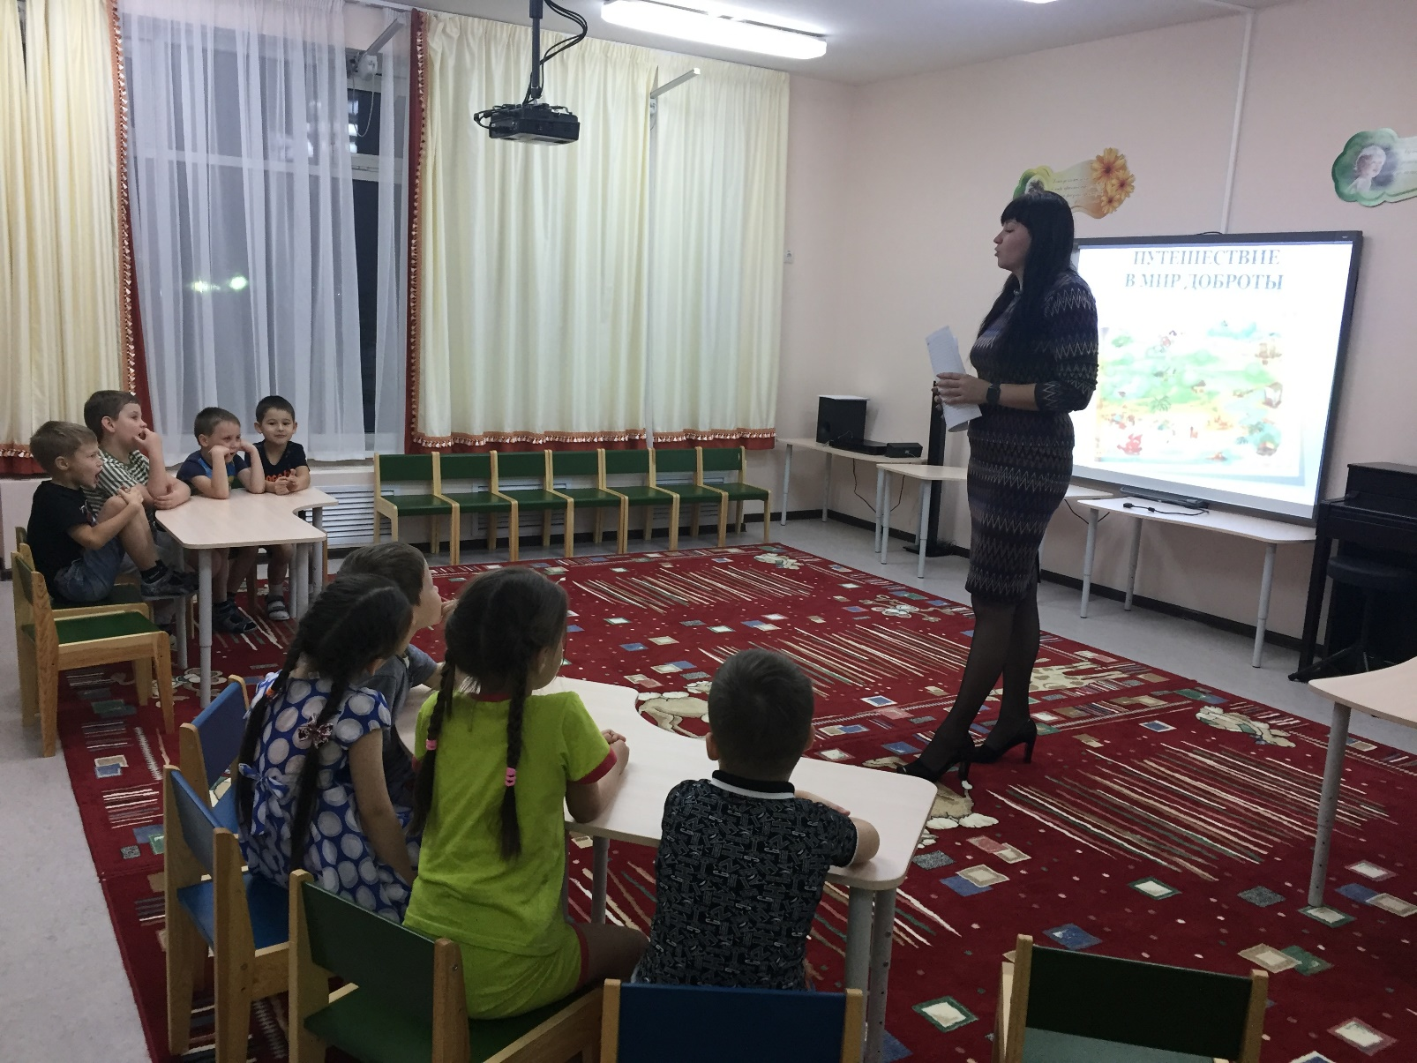
Работа с детьми

Slide 6
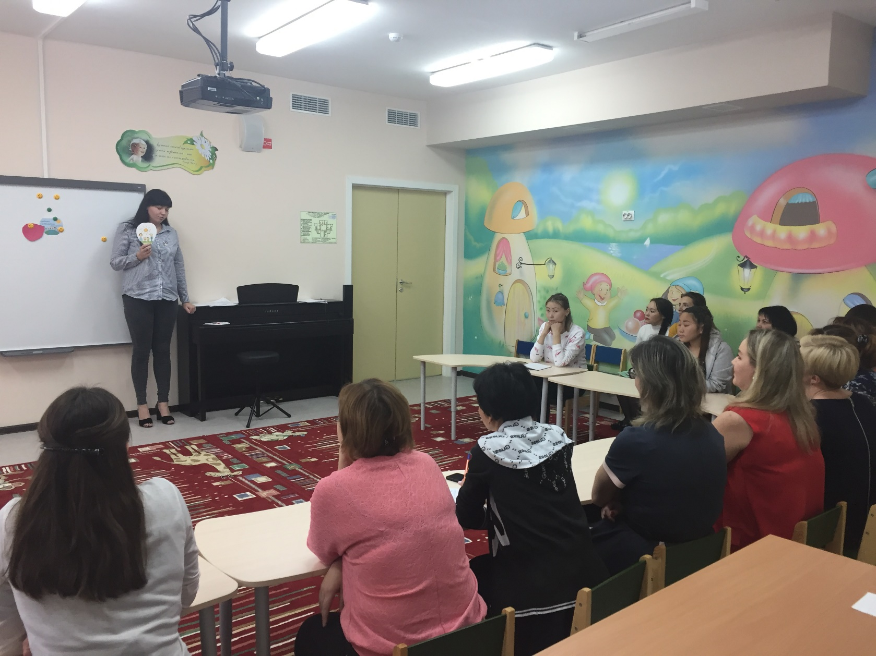
Работа с коллективом

Slide 7
Детство - важнейший период человеческой жизни, не подготовка к будущей жизни, а настоящая, яркая, самобытная, неповторимая жизнь. И от того, как прошло детство, кто вел ребенка за руку в детские годы, что вошло в его разум и сердце из окружающего мира, - от этого в решающей степени зависит , ка­ким человеком станет сегодняшний малыш. Сухомлинский В.А.

